Slide 1
Муниципальное бюджетное дошкольное образовательное учреждение детский сад «САНДУГАЧ»
Проект
« Мой дом, моя семья»
«Минем өем, минем гаиләм»
для детей средней группы
Воспитатели :Галимзянова М.А.
Фаизрахманова Л.Ф.
С. Высокая Гора

Slide 2
Мой дом, моя семья
Минем өем, минем гаиләм
долгосрочный групповой,
познавательно-творческий проект
для детей 4–5 лет

Slide 3
Участники проекта: воспитатели, дети среднего дошкольного возраста (4-5 лет, родители)
Место реализации: МДОУ Высокогорсого района «Сандугач», группа «Колокольчик»
Проблема: Могу ли я сказать, что детский сад- это мой второй дом?

Slide 4
Этапы проекта:
1 этап. Определение целей, задач и сроков проекта.
2 этап. Разработка проекта.
3 этап. Выполнение проекта.
4 этап. Презентация проекта.

Slide 5
1 этап.
Определение целей, задач и сроков проекта.
Цель проекта: Расширить знания детей о жизни детского сада, через проектную деятельность. Создать эмоциональное и положительное отношение к детскому саду и к людям, которые здесь работают. Формировать нравственные отношения и чувство сопричастности к детскому саду.
6.

Slide 6
Задачи:
1) Расширять представление детей об окружающем их мире.
2) Создание игровой проблемной ситуации для развития у детей патриотических чувств
3) Развитие любви к родному дому, семье, детскому саду
4) Формировать начальное представление об истории своего рода и семьи.
5) Активизировать желание детей узнать о значимых событиях для семьи и рода, которые были связаны с историей страны.

Slide 7
2 этап.
Разработка проекта.
Довести до участников проекта важность данной темы.
Подобрать методическую, познавательную и художественную литературу, иллюстративный и демонстрационный материал по теме проекта.
Подобрать материал для изобразительной и познавательной деятельности детей.
Работа с родителями по теме проекта (консультации, совместная деятельность).
Составить перспективный план мероприятий.

Slide 8
Итоги проектной деятельности
1. для педагогов:
- освоение проектного метода
- повышение уровня педагогической компетентности, профессиональный рост
- повышение качества работы с детьми через использование различных видов деятельности
2. для детей:
-Дети должны научиться трепетному отношению к заветам предков, к их памяти, к преемственности поколений.
У детей должно развиться чувство привязанности к дому, семье, детскому саду, любимым и близким людям, чтобы детский сад стал действительно вторым домом.
Формирование уважения к сотрудникам детского сада, и к результатам их труда.
Развитие игровой деятельности на основе сотрудничества.
3. для родителей:
- партнерские отношения родителей и педагогов в совместной организации выставки «Дом будущего».

Slide 9
Продукт проектной деятельности:
- рисунки детей, выполненные карандашами с использованием трафаретов.
- панно «Дом» (коллективная работа).
- композиция «Мой необычный дом» (индивидуальные работы).
- модели занятий, дидактические игры, информационный материал для родителей и педагогов.
- наглядные материалы и пособия.
- подбор стихотворений, считалок по теме

Slide 10
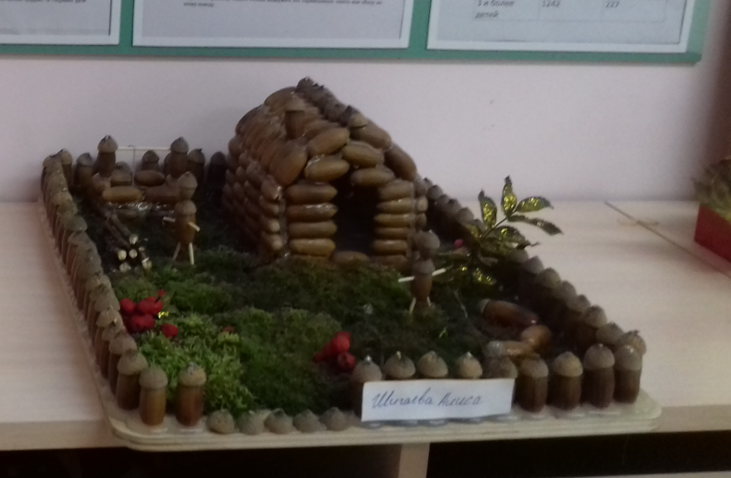
3 этап.
Выполнение проекта.
Мой дом.
Посмотрите: это дом-
С крышей, дверью и окном,
И с крылечком, и с трубой,
Цвет у дома – голубой.
Заходите смело в дом!
- Приглашаете? Войдем!
Н. Голь

Slide 11
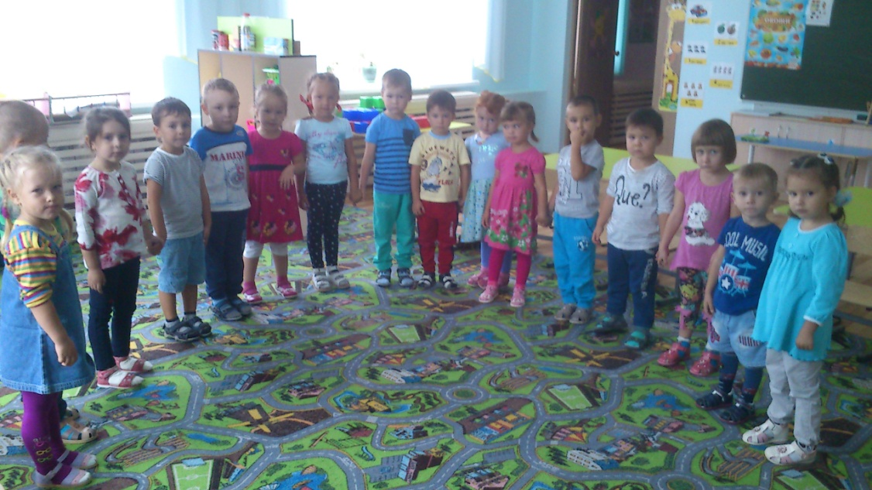
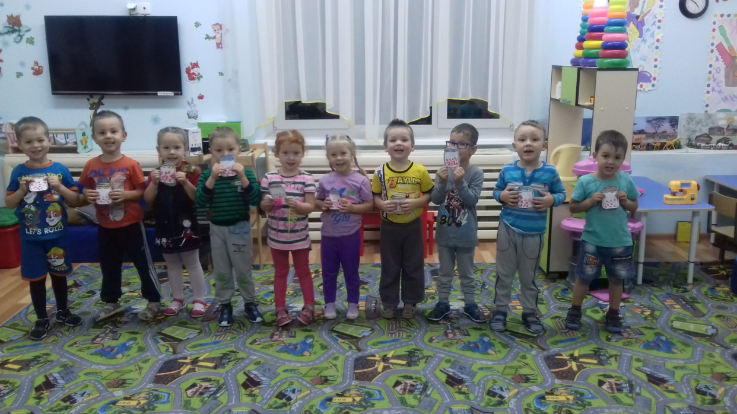
Группа «Колокольчик»
Воспитываем любовь к родному дому, семье, детскому саду.

Slide 12
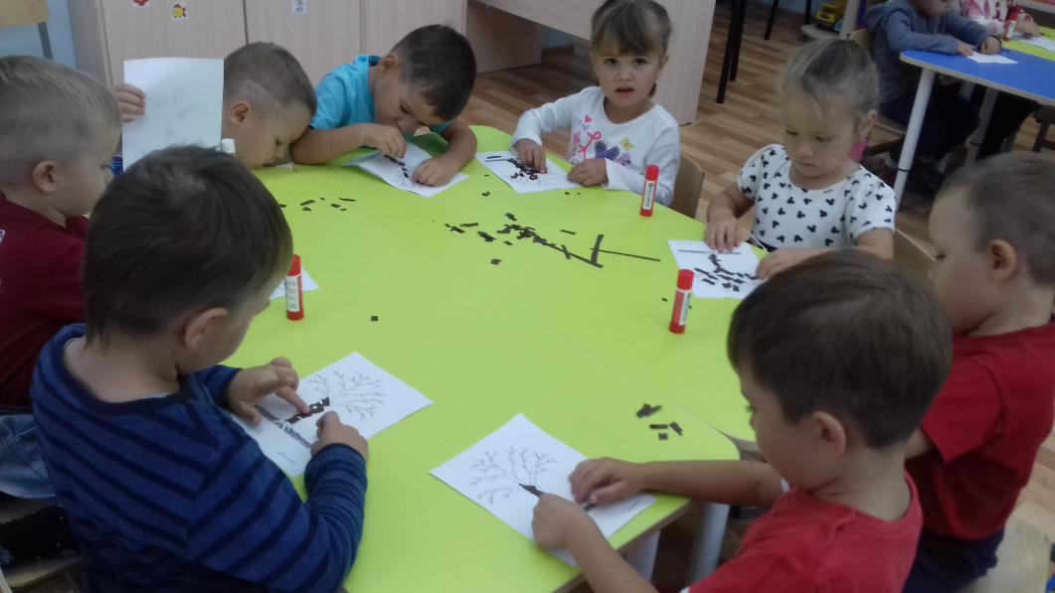
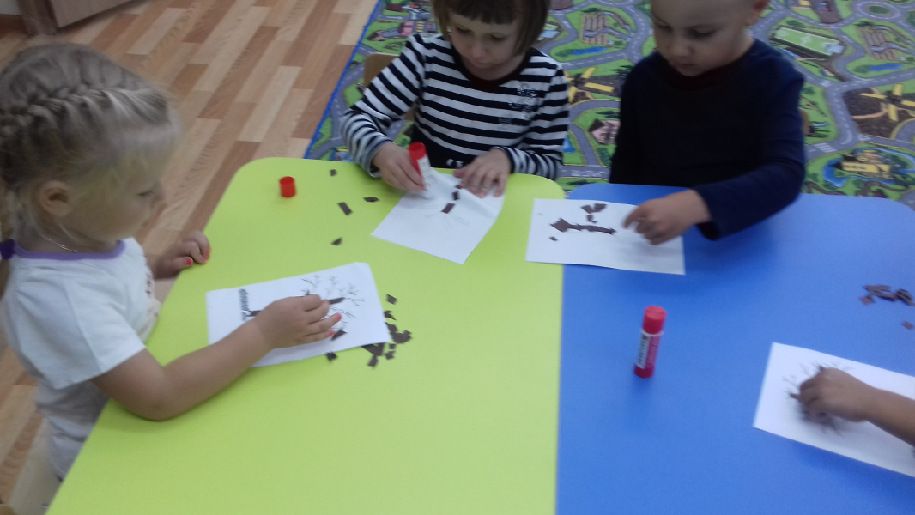
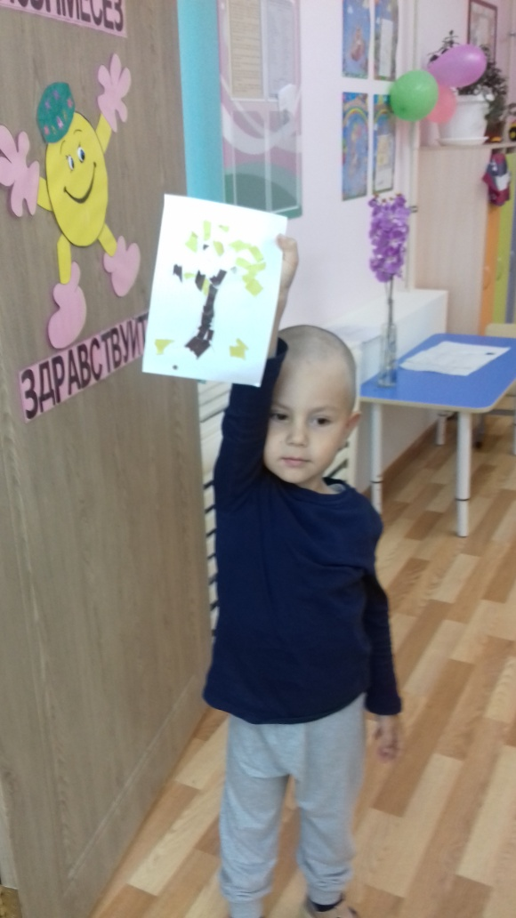
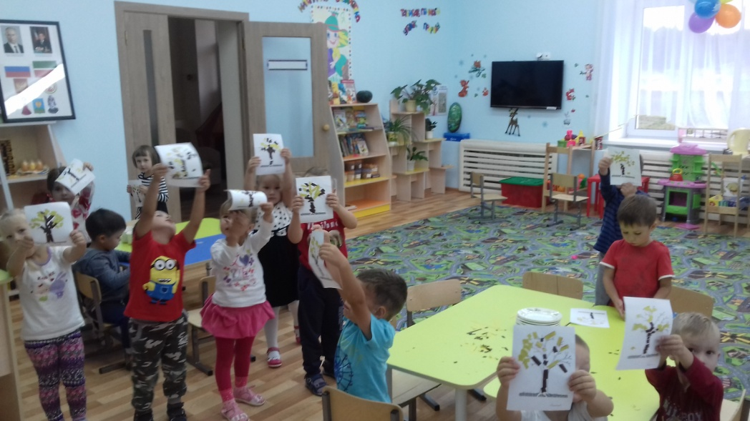
Развиваем мелкую моторику рук –лепим, рисуем.

Slide 13
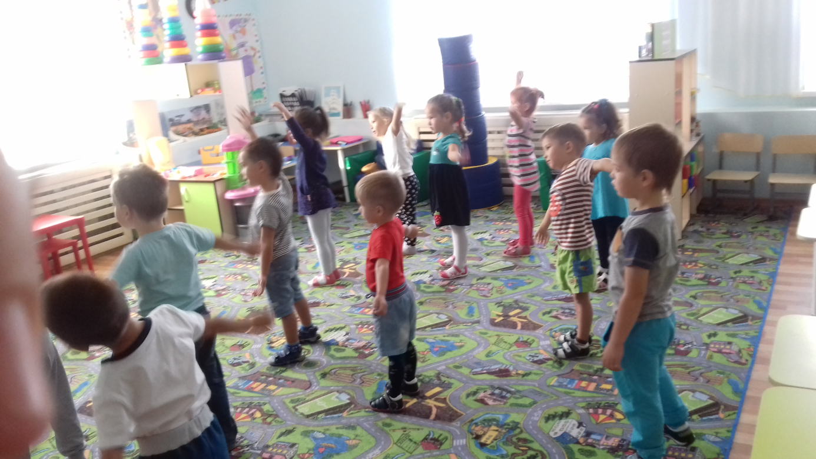
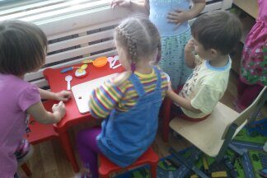
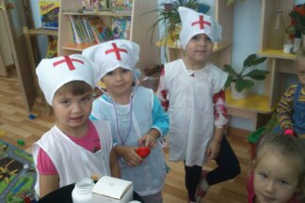

Slide 14
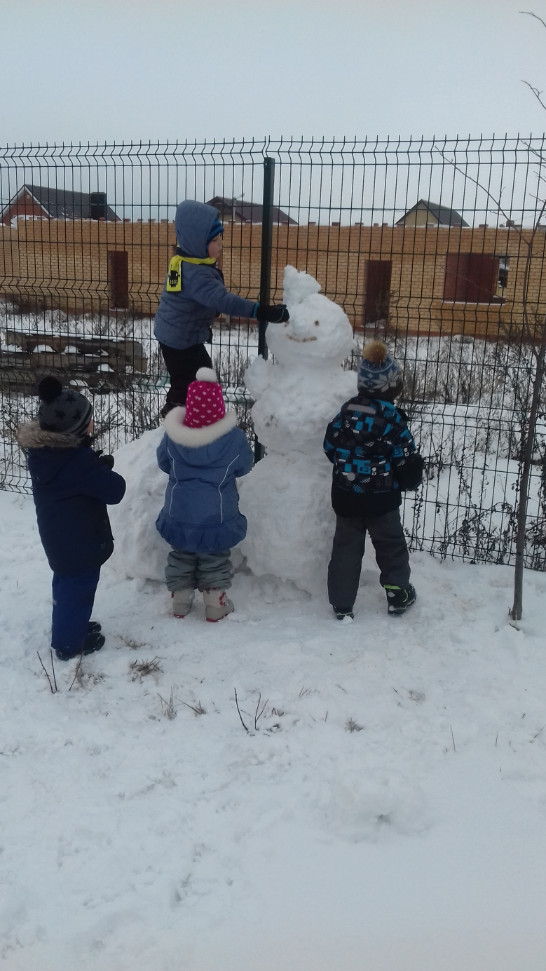
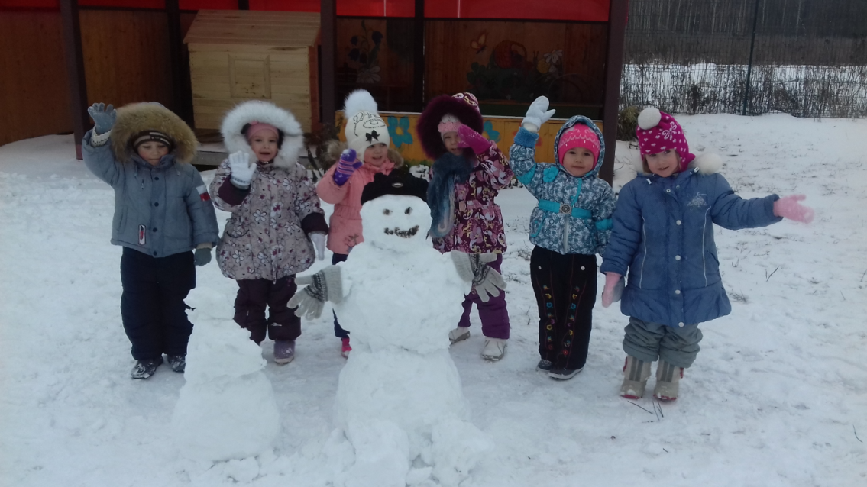
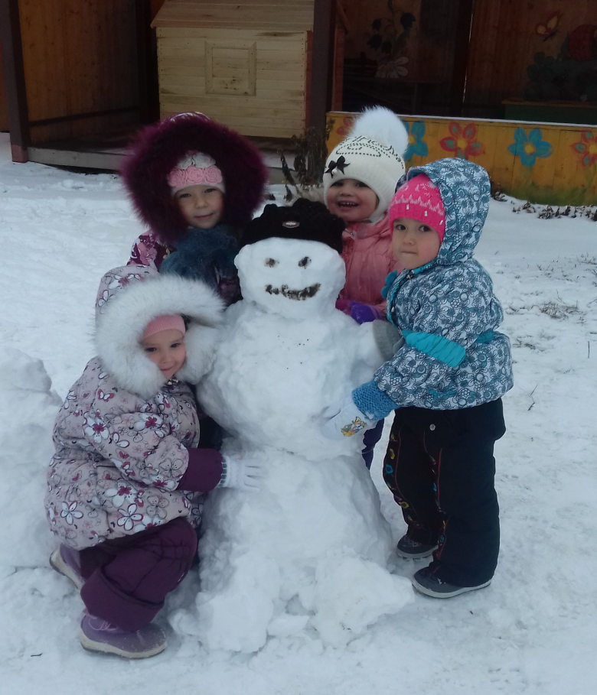
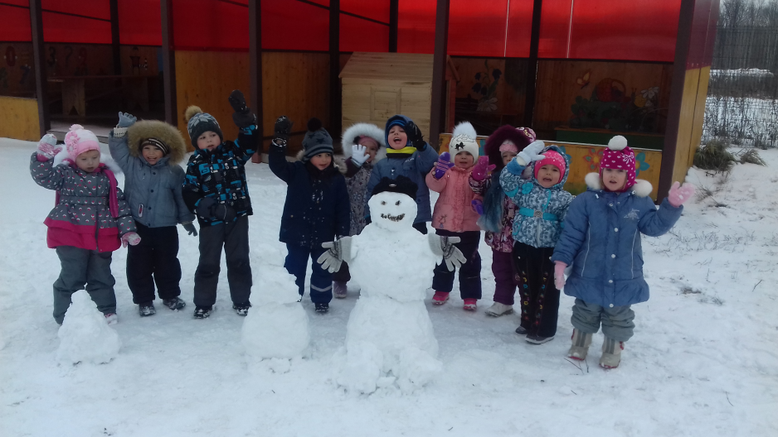

Slide 15
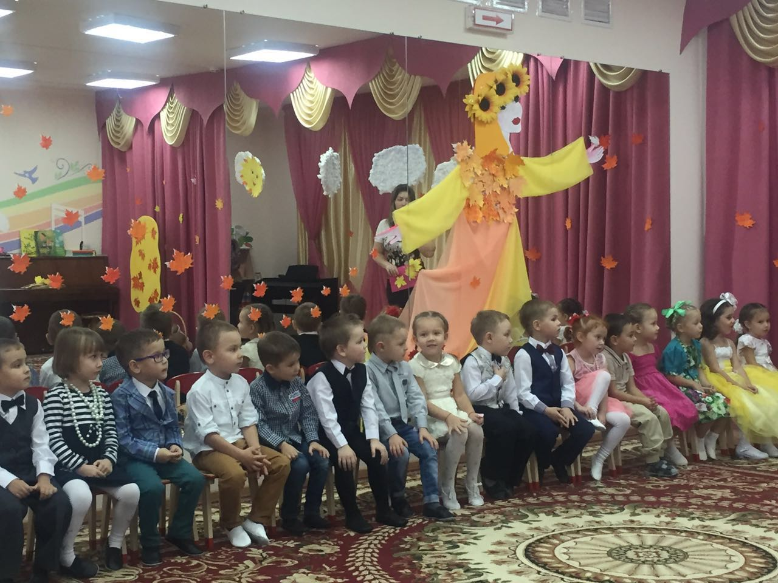
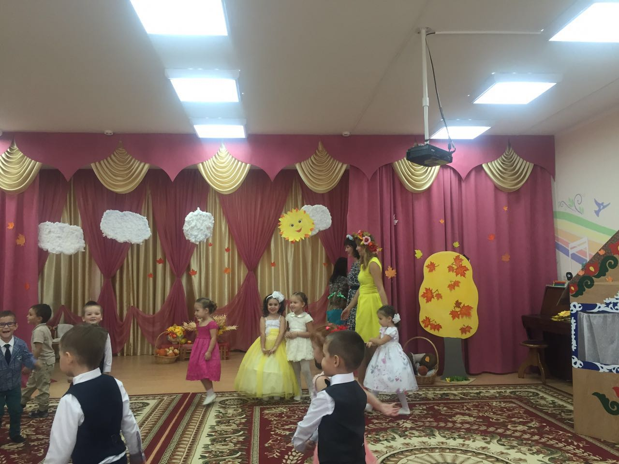
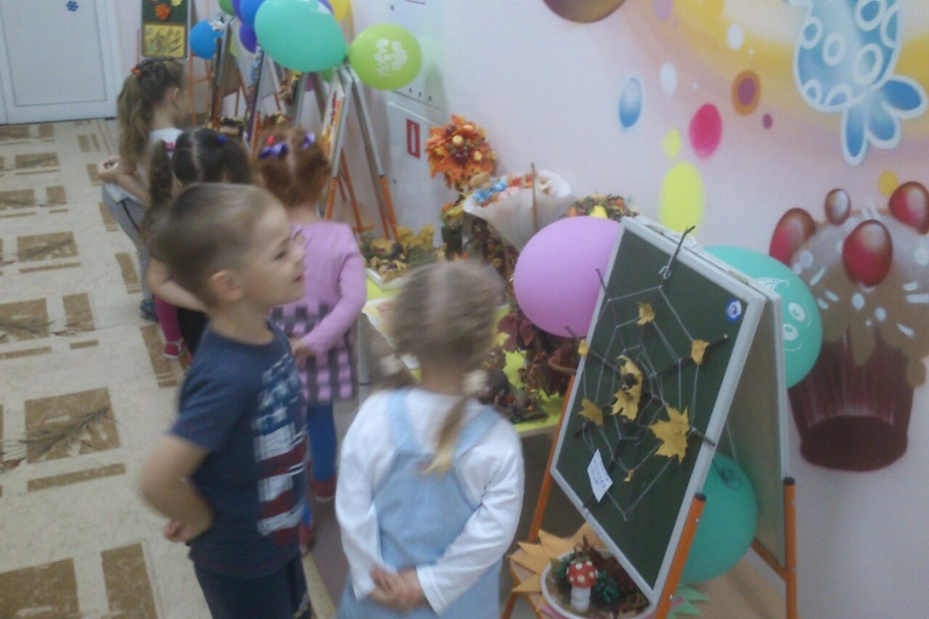

Slide 16
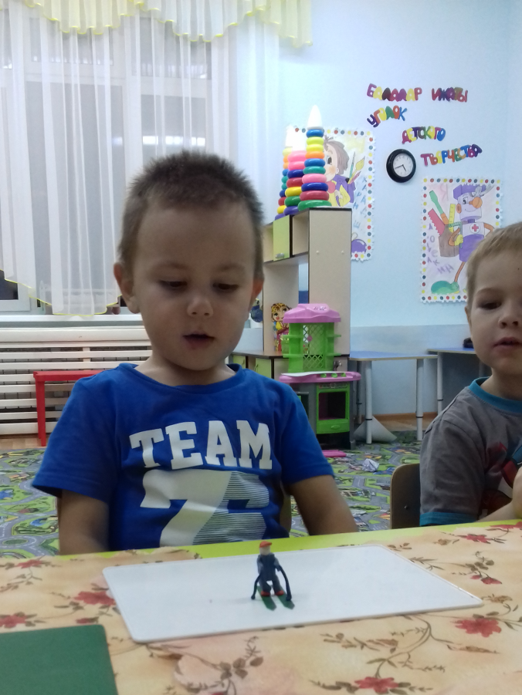
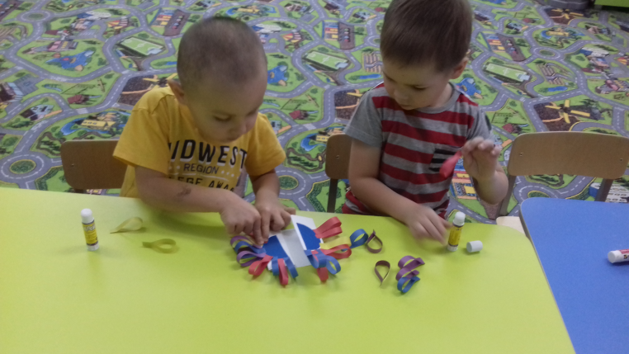

Slide 17
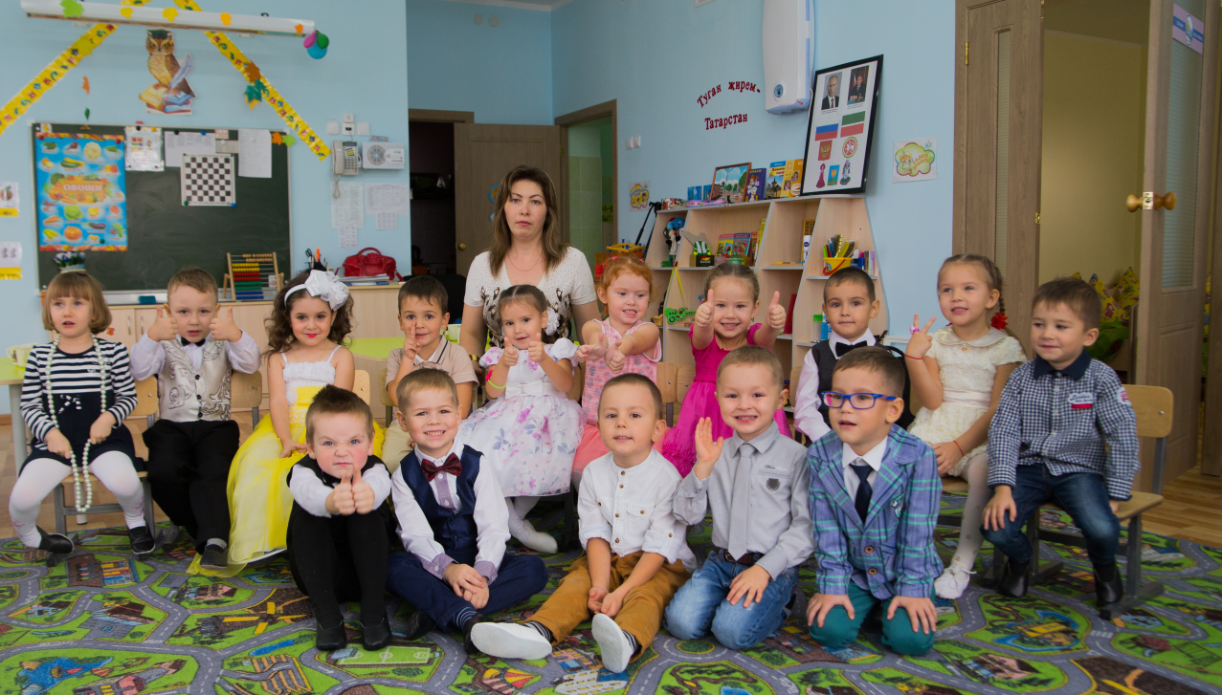
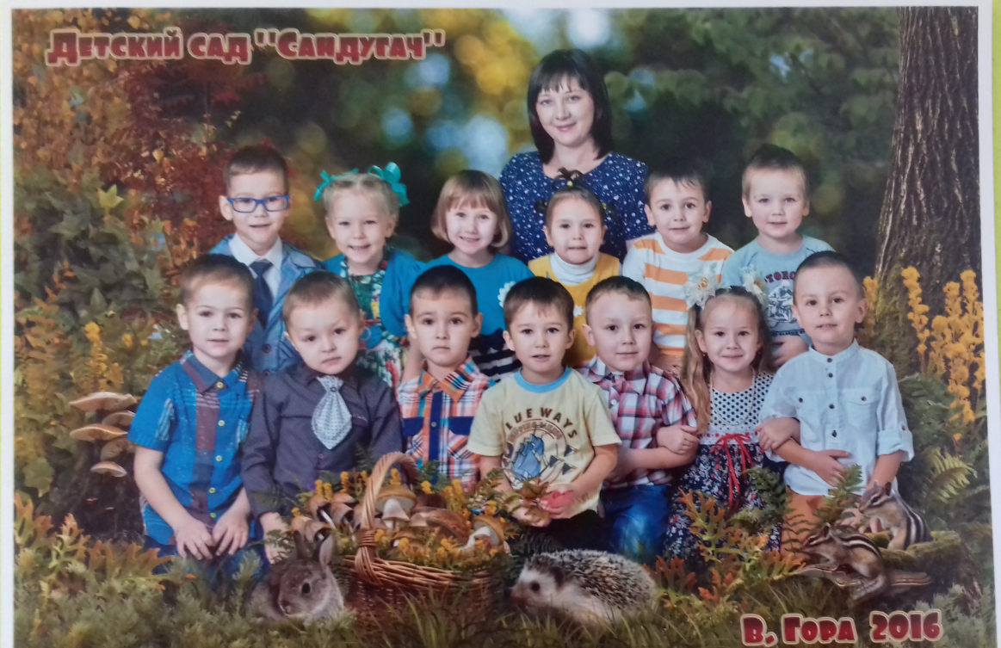

Slide 18
Заключение.
В рамках этой работы мы достигли своей цели.
Расширили представление детей об окружающем их мире.
2) Создали игровую проблемную ситуацию для развития у детей патриотических чувств
3) Развили любовь к родному дому, семье, детскому саду
4) Формировали начальное представление об истории своего рода и семьи.
5) Активизировали желание детей узнать о значимых событиях для семьи и рода, которые были связаны с историей страны.

